Slide 1
Emergentie en Reductionisme in kwaliteitsmanagement
Datum: 8 juni 2021
Ben van Schijndel

Slide 2
Emergentie en reductionisme in kwaliteitsmanagement
Advocaten worden betere advocaten, rechters betere rechters, parlementariërs betere parlementariërs als ze meer van wetenschap weten in het bijzonder als ze meer redeneren als wetenschappers”.
Richard Dawkins, 1996; uit “Een regenboog ontrafelen”.
….en kwaliteitsmanagers?
Hartelijk welkom bij mijn presentatie!
Emergentie en Reductionisme in kwaliteitsmanagement Ben van Schijndel. 8 juni 2021

Slide 3
Recente theorieën
2017 Paradigma’s en algoritmes in kwaliteitsmanagement (Ben van Schijndel)
2019 Kwaliteit in Drie dimensies als open en dynamisch systeem (Ben van Schijndel, 2e druk Kwaliteitsmanagement in de Praktijk)
2020 The emergency paradigm in quality management. A way to radical innovation (Teun Hardjono, Everard van Kemenade)
Emergentie en Reductionisme in kwaliteitsmanagement Ben van Schijndel. 8 juni 2021

Slide 4
Emergentie en Reductionisme in kwaliteitsmanagement Ben van Schijndel. 8 juni 2021

Slide 5
Emergentie en Reductionisme in kwaliteitsmanagement Ben van Schijndel. 8 juni 2021

Slide 6
Emergentie
Emergentie verwijst naar de ontwikkeling van complexe georganiseerde systemen, die nieuwe eigenschappen vertonen die niet aanwezig zijn bij hun samenstellende delen.
“Het geheel is meer dan de som der delen”.
*https://nl.wikipedia.org/wiki/Reductionisme
Emergentie en Reductionisme in kwaliteitsmanagement Ben van Schijndel. 8 juni 2021

Slide 7
Reductionisme
Reductionisme is de opvatting die stelt dat de natuur van complexe identiteiten steeds herleid kan worden tot meer fundamentele identiteiten.
*https://nl.wikipedia.org/wiki/Reductionisme
Emergentie en Reductionisme in kwaliteitsmanagement Ben van Schijndel. 8 juni 2021

Slide 8
Emergentie en Reductionisme
Twee kanten van hetzelfde verschijnsel.
Vullen elkaar aan en zijn dus complementair
Maar……………..
*https://nl.wikipedia.org/wiki/Reductionisme
Emergentie en Reductionisme in kwaliteitsmanagement Ben van Schijndel. 8 juni 2021

Slide 9
Emergentie en Reductionisme
Definities volgens filosofen en natuurwetenschappers
Filosofen noemen een verschijnsel emergent als het niet afleidbaar of verklaarbaar is uit fundamentele entiteiten.
Natuurwetenschappers stellen dat er veel emergente verschijnselen lastig te verklaren zijn uit onderliggende entiteiten, maar in principe niet onmogelijk.
*https://nl.wikipedia.org/wiki/Reductionisme
Emergentie en Reductionisme in kwaliteitsmanagement Ben van Schijndel. 8 juni 2021

Slide 10
Spreeuwen
Emergentie en Reductionisme in kwaliteitsmanagement Ben van Schijndel. 8 juni 2021

Slide 11
Duiven
Emergentie en Reductionisme in kwaliteitsmanagement Ben van Schijndel. 8 juni 2021

Slide 12
Ganzen
Emergentie en Reductionisme in kwaliteitsmanagement Ben van Schijndel. 8 juni 2021

Slide 13
Emergentie in vogelzwermen
Spreeuwen en duiven:
Moeilijk voorspelbaar, onverwacht en ongepland in de lucht, maar komen weer op vertrekpunt terug.
Ganzen:
Redelijk voorspelbaar en gaan van a naar b
Emergentie en Reductionisme in kwaliteitsmanagement Ben van Schijndel. 8 juni 2021

Slide 14
Reductionisme in vogelzwermen (Guido van Doorn, TU Delft, 2021)
Spreeuwen en duiven:
Willen niet tegen elkaar botsen.
Kijken naar hun (7) buren en voegen zich een beetje in de richting.
Willen niet afdwalen van de zwerm.
Leiderschap: doorgaans niet, maar er zijn eigenwijze vogels die iets meer hun eigen richting willen gaan.
Ganzen:
Idem met duidelijk leiderschap
Emergentie en Reductionisme in kwaliteitsmanagement Ben van Schijndel. 8 juni 2021

Slide 15
Betekenis voor kwaliteitsmanagement
Emergentie: team Master Innovatie in Zorg en Welzijn (van Kemenade, 2020)
Reductionisme: kenmerken en succesfactoren van zeer goed functionerende teams (Teamkwaliteit en Onderwijskwaliteit, van Schijndel, 2012)
Emergentie en Reductionisme in kwaliteitsmanagement Ben van Schijndel. 8 juni 2021

Slide 16
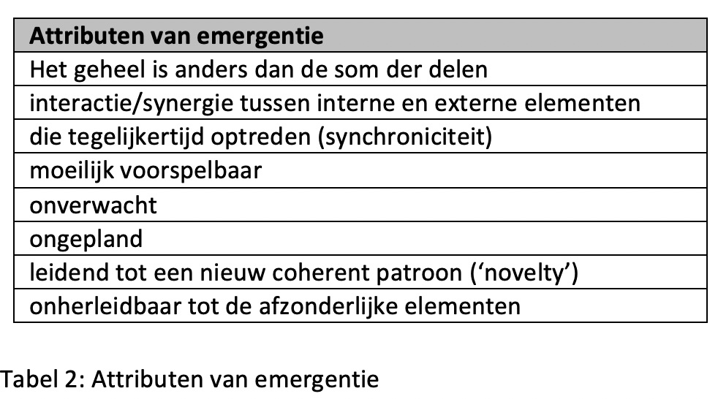
Modelcasus emergentie: team Master Innovatie in Zorg en Welzijn (van Kemenade 2020)
Kenmerken
Van Kemenade (2020/21), Emergentie: kenmerken, antecedenten en consequenties
Emergentie en Reductionisme in kwaliteitsmanagement Ben van Schijndel. 8 juni 2021

Slide 17
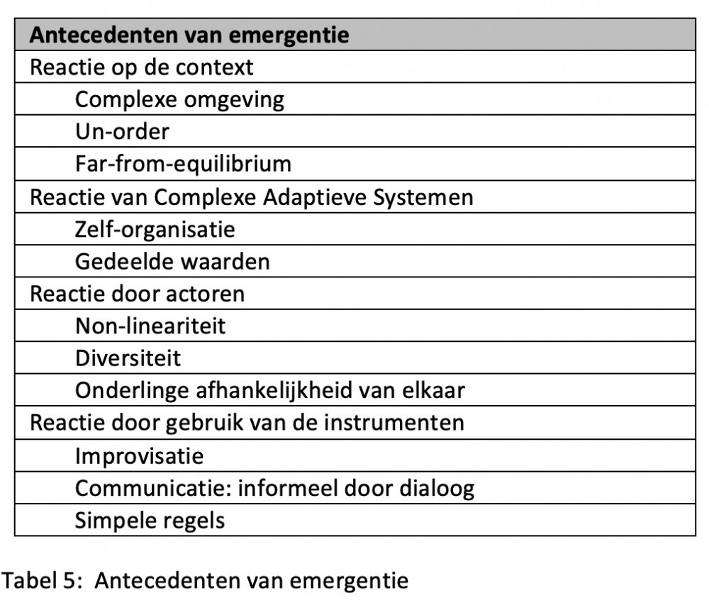
Modelcasus emergentie: team Master Innovatie in Zorg en Welzijn (van Kemenade 2020)
Wat vooraf gaat en beïnvloedt
Van Kemenade 2021
Emergentie en Reductionisme in kwaliteitsmanagement Ben van Schijndel. 8 juni 2021

Slide 18
Modelcasus emergentie: team Master Innovatie in Zorg en Welzijn (van Kemenade 2020)
Van Kemenade (2020/21), Emergentie: kenmerken, antecedenten en consequenties
Emergentie en Reductionisme in kwaliteitsmanagement Ben van Schijndel. 8 juni 2021

Slide 19
Reductionisme: Kenmerken en succesfactoren van zeer goed functionerende teams (van Schijndel 2011)
Kennis en vaardigheden van de docenten hebben een hoog niveau (professioneel/vakinhoudelijke, organisatorische en relationele dimensie)
Docenten hebben een gezonde dosis ambitie en nieuwsgierigheid, met interne en externe gerichtheid (professionele/vakinhoudelijke dimensie).
Het team heeft een duidelijke opdracht (organisatorische dimensie).
Er is een onderlinge afhankelijkheid van de teamleden (relationele dimensie).
De docententeams maken de cyclus rond: reflecteren, plannen maken, implementeren, checken, enzovoorts (organisatorische dimensie).
Van Schijndel (2011), Teamkwaliteit en Onderwijskwaliteit
Emergentie en Reductionisme in kwaliteitsmanagement Ben van Schijndel. 8 juni 2021

Slide 20
Reductionisme: Kenmerken en succesfactoren van zeer goed functionerende teams (van Schijndel 2011)
De teams vormen een sociaal veilige omgeving voor de docenten:
Teamcoördinator is collega met enkele regeltaken (organisatorische kwaliteit), geen hiërarchie (relationele dimensie).
De beoordelingsgesprekken (RGW-gesprekken) worden gevoerd met de opleidingsmanager , niet met de teamcoördinator (organisatorische dimensie)
Apolitieke omgeving: geen machtsspelletjes (relationele dimensie).
De teamrollen (Belbin) zijn evenwichtig verdeeld over de teamleden: de docenten vullen elkaar aan op inhoud en uitvoering (relationele dimensie).
Van Schijndel (2011), Teamkwaliteit en Onderwijskwaliteit
Emergentie en Reductionisme in kwaliteitsmanagement Ben van Schijndel. 8 juni 2021

Slide 21
Hoe het werkt in kwaliteitsmanagement Wetenschap Filosofie
Emergentie en Reductionisme in kwaliteitsmanagement Ben van Schijndel. 8 juni 2021

Slide 22
Paradigma’s
Sociologisch/psychologisch/filosofisch paradigma: door de leden van een bepaalde samenleving gedeelde constellatie van overtuigingen, waarden en handelwijzen (Thomas Kuhn, 1969) In mijn visie geven ze een richting van denken en handelen aan om een kwaliteitsdoel of maatschappelijk gewenst doel te bereiken. Ze bieden echter geen verklaringen. Daar zijn de wetenschappelijke paradigma’s voor nodig.
Emergentie en Reductionisme in kwaliteitsmanagement Ben van Schijndel. 8 juni 2021

Slide 23
Kwaliteit is Mensenwerk, filosofische school
Emergentie en Reductionisme in kwaliteitsmanagement Ben van Schijndel. 8 juni 2021

Slide 24
Kwaliteit is Mensenwerk en de filosofische school
Deugden, waarden, ethiek (Vinkenburg)
Het, Ik, Wij (o.a. Kuhn, Vinkenburg)
Schoonheid - Juistheid - Waarheid (Ofman)
Kwaliteit is liefde (Ofman)
I, It, We, Its (Wilber)
Kwaliteit is een beleving (Pirsig)
Kwaliteit is iets ongrijpbaars is en dat moet ook zo blijven (ten Bos)
Emergentie en Reductionisme in kwaliteitsmanagement Ben van Schijndel. 8 juni 2021

Slide 25
Paradigma’s
Wetenschapsparadigma: een samenhangend geheel van theorieën en modellen (Thomas Kuhn, 1969) In mijn eigen bewoordingen: wetenschapsparadigma’s verklaren en beschrijven en je kunt er analyses mee doen om problemen/vraagstukken op te lossen, ze voldoen aan het complementariteitsprincipe: ze sluiten elkaar onderling uit en vullen elkaar in samenhang aan. Ze hebben een algoritme.
Emergentie en Reductionisme in kwaliteitsmanagement Ben van Schijndel. 8 juni 2021

Slide 26
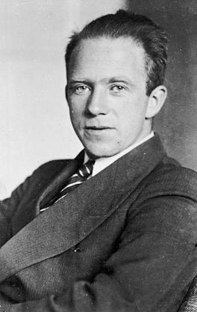
Het complementariteitsprincipe
Wat we waarnemen is niet de natuur zelf, maar de natuur die aan onze vraagstelling is onderworpen.
Licht als golf en als deeltje!
Werner Heisenberg (1901- 1976)
Emergentie en Reductionisme in kwaliteitsmanagement Ben van Schijndel. 8 juni 2021

Slide 27
Het complementariteitsprincipe
Wat we waarnemen is niet de kwaliteit zelf, maar de kwaliteit die aan onze vraagstelling is onderworpen.
Kwaliteitsdimensies:
professioneel (vakinhoudelijk/functioneel)
organisatorisch
relationeel
Ben van Schijndel (1948)

Slide 28
Het complementariteitsprincipe
MECE-criterium:
Mutuallly Exclusive, Collectivily Exhaustive
Wederzijds uitsluitend, gezamenlijk uitputtend

Slide 29
Kwaliteit is Mensenwerk en de wetenschappelijke school
Emergentie en Reductionisme in kwaliteitsmanagement Ben van Schijndel. 8 juni 2021

Slide 30
Kwaliteit is Mensenwerk en de wetenschappelijke school
Evolutie- en gedragsbiologie:
Van nature gericht op eigen voordeel(→ prettig gevoel).
Evolutie tot sociale soort.
Basiskenmerken werken in teams:
Individuele ambitie
Gemeenschappelijk doel
Onderlinge afhankelijkheid
Vertrouwen in elkaar
Emergentie en Reductionisme in kwaliteitsmanagement Ben van Schijndel. 8 juni 2021

Slide 31
Kwaliteit is Mensenwerk en de wetenschappelijke school
Systeemtechnische en sociaaldynamische perspectieven (Fisscher 1994)
Professionele, organisatorische en relationele dimensies (van Schijndel (2007, 2011)
Kwaliteitskundige algoritmes (Van Schijndel 2017)
Complementariteitsprincipe
Emergentie en Reductionisme in kwaliteitsmanagement Ben van Schijndel. 8 juni 2021

Slide 32
Gedragsbiologische basis
Emergentie en Reductionisme in kwaliteitsmanagement Ben van Schijndel. 8 juni 2021

Slide 33
Kwaliteit in Drie Dimensies
als dynamisch, open en contextsafhankelijk systeem
Emergentie en Reductionisme in kwaliteitsmanagement Ben van Schijndel. 8 juni 2021

Slide 34
Hoe het werkt
Kwaliteit in Drie Dimensies
 | Professioneel (vakinhoudelijk/functioneel) | Organisatorisch | Relationeel
Individueel aspect | -vakkennis professional -persoonlijk product | wijze waarop de professional zijn werk organiseert | professionele contacten
Collectief aspect | -collectieve kennis -eindproduct | -organisatiestructuur -effectiviteit en efficiëntie van besturingsprocessen | interacties tussen organisatie-onderdelen (teams, afdelingen)
Actie | Reflectie | Reflectie | Reflectie
Effect | LEREN & VERBETEREN
Emergentie en Reductionisme in kwaliteitsmanagement Ben van Schijndel. 8 juni 2021

Slide 35
Kwaliteitskundig algoritme professionele, organisatorische, relationele dimensie
 | Kwaliteitskundig algoritme: drie kwaliteitsdimensies | Geneeskundig algoritme
Kwaliteitsobject | Vaststellen en toekennen aan een kwaliteitsdimensie | Mens als geheel of betreffende organen
Probleem | Afwijkingen benoemen op individueel en/ of collectief niveau. | Symptomen
Reflectie op het probleem | Afwijkingen met elkaar in verband brengen in gegeven context | Diagnose
Oplossing | Plannen opstellen | Therapie opstellen
Werkwijze | Plannen uitvoeren | Therapie uitvoeren
 | Controle/monitoring op effect/resultaat | Nazorg
Emergentie en Reductionisme in kwaliteitsmanagement Ben van Schijndel. 8 juni 2021

Slide 36
Hoe het dus werkt Wetenschap Filosofie
Emergentie en Reductionisme in kwaliteitsmanagement Ben van Schijndel. 8 juni 2021

Slide 37
Emergentie en reductionisme in kwaliteitsmanagement
Dank voor uw aandacht!
Emergentie en Reductionisme in kwaliteitsmanagement Ben van Schijndel. 8 juni 2021

